Slide 1

Python SMS
Coolsms를 이용한 문자 전송 기능 구현

Slide 2

1. REST API란
목차
2. API KEY 발급과정
3. Sdk 다운로드
4. 코드 설명
5. 시연

Slide 3

1. REST API란
● API(Application Programming Interface)란
데이터와 기능의 집합을 제공하여 컴퓨터 프로그램간 상호작용을 촉진하며, 서로 정보를 교환가능 하도록 하는 것
● REST API의 정의
REST 기반으로 서비스 API를 구현한 것 최근 OpenAPI(누구나 사용할 수 있도록 공개된 API: 구글 맵 등),
마이크로 서비스(하나의 큰 애플리케이션을 여러 개의 작은 애플리케이션으로 쪼개어
변경과 조합이 가능하도록 만든 아키텍처) 등을 제공하는 업체 대부분은 REST API를 제공한다.

Slide 4
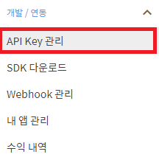
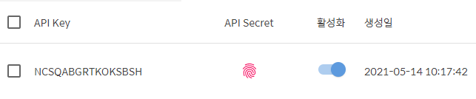
2. API KEY 발급 과정
1. coolsms 계정 생성 :
개인정보 입력 및 메시지 발신에 쓰일 사용자 소유 휴대폰 번호 입력
2. API Key 생성 :
API Key, API Secret 를발급 받는다. API Secret은 유출되지 않도록 주의해야 한다.

Slide 5
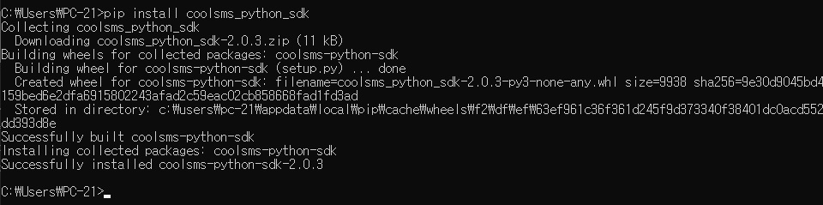
3. Sdk 다운로드
CMD 혹은 Anaconda Prompt에 “pip install coolsms_python_sdk” 입력

Slide 6
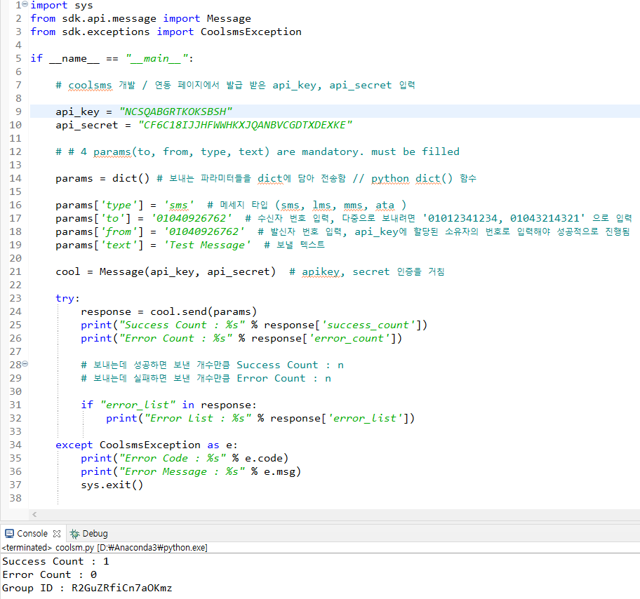
4. 코드 설명
coolsms_sdk에서 제공하는
Message, CoolsmsException import
2. Api_key, Api_secret 입력
보내는 파라미터들을 dict에 담는다.
담는 파라미터로는
메시지 타입, 수신자 번호,
발신자 번호, 보낼 텍스트
를 입력함
(이때 발신자 번호는 api_key 에 할당된 소유자의 번호로 해야한다)
Api_key, Api_secret를 message에
담아 전송한다.
5. 성공 여부에 따라서 콘솔이 출력된다.

Slide 7
5. 시연

